Slide 1
Oracle Database (심화편02)
고현아

Slide 2
주제와 목표
오라클 데이터베이스 시스템(12c)의 ASM, DB 관리 툴, 인스턴스 기동 순서에 대하여 설명합니다.
1. ASM 구성요소를 나열할 수 있음
2. DB 관리 툴 마다의 기능에 대해 설명할 수 있음
3. 인스턴스 기동 시 단계에 대해 설명할 수 있음

Slide 3
목차
1. 인스턴스
기동
인스턴스 기동 순서와 각 단계별 작업
2. DB 관리 툴
데이터베이스 관리 툴 종류와 기능
3. ASM
자동 스토리지 관리 기술
4. Q&A
질의응답

Slide 4
인스턴스 기동

Slide 5
인스턴스
SGA(System Global Area)
DB 버퍼 캐시 / 공유 Pool / REDO 로그 버퍼
Large Pool / Java Pool / Streams Pool / …
메모리 상의
컴포넌트
백그라운드 프로세스
CKPT / PMON / SMON / DBWn
LGWR / ARCn / RECO / …
아카이브 REDO 로그 파일
초기화 파라미터 파일
패스워드 파일
…
데이터베이스 파일
- 데이터 파일
- REDO 로그 파일
- 제어 파일
디스크 상의
컴포넌트

Slide 6
SHUTDOWN
NOMOUNT
MOUNT
OPEN
DB 가동 중지 상태
인스턴스를 기동하여,
아래 작업을 수행하는 단계
- 데이터베이스 작성
- 제어 파일 재작성
- 초기화 파라미터 파일 읽기
- SGA, 백그라운드 프로세스 기동
제어 파일 읽어온 상태
이하 작업이 가능함
- 아카이브 로그 모드 설정
- 파일 이름 변경
- 전체 데이터베이스 복구 (일부는 불가)
* 데이터 파일 등 이름만 가져온 상태로 실제 존재여부는 모름
데이터 파일, REDO 로그 파일 읽어온 상태
- 데이터 접근 및 조작 가능

Slide 7
DB 관리 툴

Slide 8
SQL*Plus
sQL Developer
SQL, PL/SQL 명령어 실행 및 결과 서식지정
테이블의 컬럼 정의 확인
데이터베이스 정보 확인
데이터베이스 기동 및 중지
데이터베이스 리커버리
데이터베이스 기동 및 중지
데이터베이스 구성 확인(초기화 파라미터, DB 프로퍼티, 리스토어 포인트 자동 UNDO 관리 등)
데이터베이스 스테이터스 표시
데이터 펌프, export, import
RMAN 백업 및 복구
리소스 매니저 구성
스케줄러 설정

Slide 9
Enterprise manager database express (em express)
서버
클라이언트
디스패처
리스너
XML DB
웹 서버
공유 서버
서버
프로세스
Notes:
EM: 퍼포먼스 관리, 구성 관리, 튜닝 등을 웹 브라우저에서 할 수 있도록 돕는 툴
주요 차이: EM Express 의 경우 DB 기동 및 중지, 스키마 관리, 백업 및 리커버리 등 불가함
EM Express: SWF(Shockwave Flash) 파일을 이용하므로 flash 플러그인 설치 필요

Slide 10
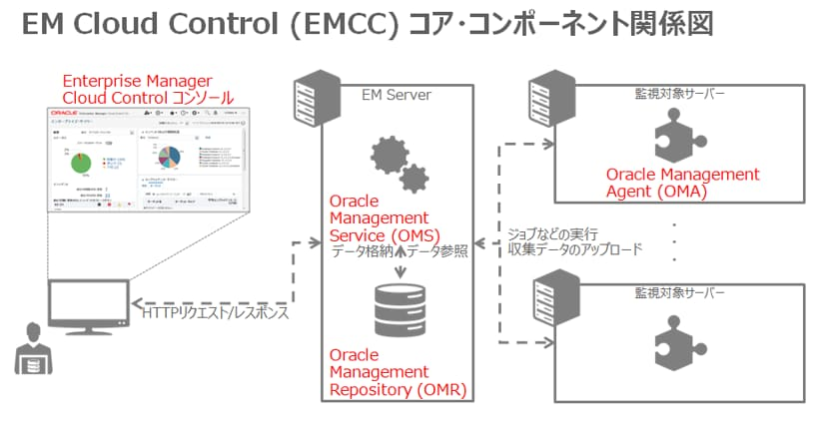
Enterprise manager cloud control (emcc)

Slide 11
ASM

Slide 12
자동스토리지관리(ASM)
DB
파일 시스템
볼륨 관리(LVM)
OS
Notes:
ASM이 관리하는 모든 디스크에 대한 업무 분산 작업을 자동적으로 처리해 줌으로써
특정 디스크에 로드가 집중되는 핫 스팟(hot spot)현상을 최소할 수 있으며 이로 인해 성능을 극대화
예1) 윈도우에서 HDD 내 D, E 드라이브를 작성(파티셔닝) / 여러 디스크를 하나의 볼륨으로 관리 가능 (LVM)

Slide 13
ASM의 이점
11. 사용 가능 리소스에 입출력 부하를 분산
(퍼포먼스 최적화, 수동 입출력 조정 필요 X)
2. 영역 할당 시, DB 중지 없이 동적으로 관리 가능
3. 데이터 복사본을 보유(미러링)함으로써, Fault tolerant(결함 발생시 시스템 정지 없이 연속적 기능을 보장하는 시스템) 실현 가능

Slide 14
ASM 구성요소
ASM 인스턴스
(DB 인스턴스와 별도)
ASM
디스크
그룹
ASM 파일
ASM 파일
Notes:
ASM 인스턴스: 1개 인스턴스로 여러 DB 관리 가능
ASM 파일: ASM에서 관리하기 위한 파일(데이터 파일, REDO로그 파일 제어 파일, RMAN 백업파일, 아카이브 로그파일 등 포함), 각 디스크에 평등하게 배치됨
ASM 디스크: 스토리지 디바이스
디스크 그룹: 그룹 설정을 통해 미러링 레벨 조정 가능(외부, 표준, 플랙스, 확장 등)
> 최저 1개 이상의 그룹이 필요하지만 고속 리커버리 영역을 위해 2개 그룹을 추천

Slide 15
Q&A

Slide 16
감사합니다.

